Slide 1


Welkom
Economie VMBO GL/TL
Woensdag 21 mei 2025
Economie docent Rick Jansen
& Meneer Yildiz

Slide 2
Dit spreekuur…
Is een aanvulling op de spreekuren VMBO GL TL Economie 2023 en 2024 (NOS Stories, door Salih en Rick)
Zit er wellicht wat overlap in, maar we hebben geprobeerd om zo veel als mogelijk nieuwe informatie/ uitleg te delen
Delen we achteraf de volledige presentatie met jullie, ook de gehele uitleg via het kanaal van meneer Jansen (zie onder aan deze pagina)
Hebben we enkele oefeningen, die je zelf ook achteraf kan maken
Staat er soms wellicht wat veel tekst op de dia’s, dit omdat je dan op je gemak de volledige presentatie terug kan kijken.
Mag je vragen stellen via de comments, maar kijk ook goed welke onderwerpen we (nog) gaan behandelen of behandeld hebben.
Tip voor extra (lange) uitleg : www.youtube.com/docentRickJansen

Slide 3
Het programma van vandaag (21 mei ’25)
(we kunnen niet alles live behandelen, kijk ook naar onze uitleg van vorig jaar én naar de PowerPoint)
  De volgende onderwerpen bespreken we dit jaar (2025)
    Begin Algemene info over het examen van dit jaar DIA 4 RICK
    Welke vragen kun je verwachten? DIA 5 T/M 10 RICK
    Kijkersvraag over berekeningen DIA 86, 91, 92, 93, 99, 100, 104, 105 , 111 SALIH
    Europa DIA 71, 72 RICK
    Inflatie DIA 73, 74 RICK
    Staatsschuld DIA 75, 76,77 SALIH
    Ontwikkelingslanden en hulp DIA 81 T/M 84 SALIH
    Sectoren DIA 62RICK
    Indien tijd over : een selectie van jullie vragen
    Maatschappelijk Verantwoord Ondernemen DIA 42, 43RICK
    Einde Tips voor het examen DIA 113 SALIH
    Besproken in 2023 : Lorenzcurve, box 1 en 3, vraag en aanbod, CPI, 6 P’s, rechtsvormen, marktvormen, (de)nivelleren, bruto en nettoresultaat, wisselkoersen.
    Besproken in 2024 : Berekeningen, koopkracht, aandelen, arbeidsmarkt, werkloosheid, overheid, handel en Lorenzcurve.

Slide 4
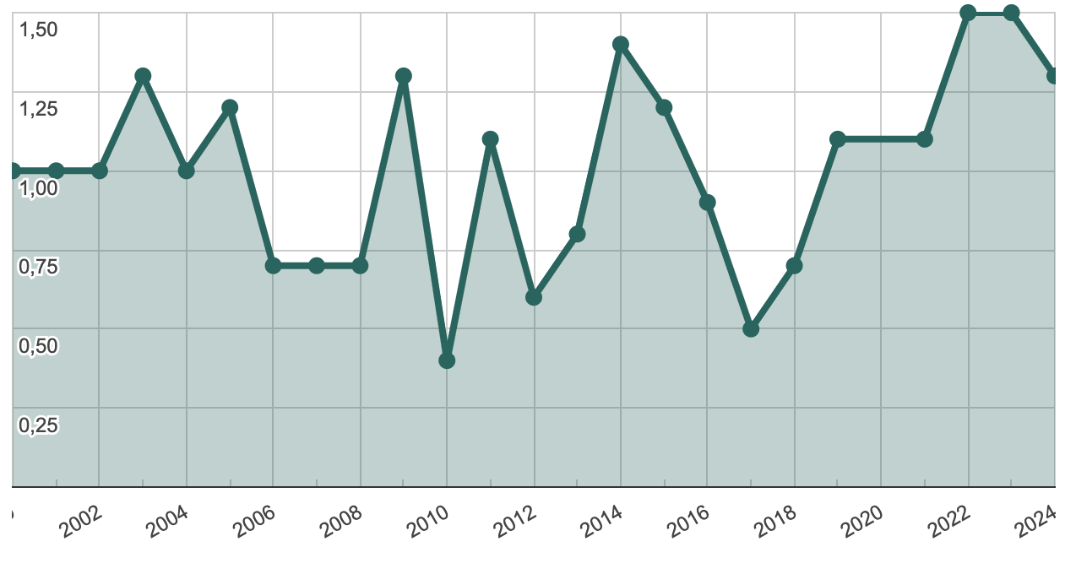
Wat kan je verwachten van het examen?
Donderdag 22 mei 2025
  Van 13:30 uur tot 15:30 uur (2 klokuren)
43 vragen, verdeeld over meerdere opgaven en onderwerpen
  54 punten in totaal
    13 meerkeuzevragen, 30 open vragen
    32 vragen voor één punt (= 32 punten)
    11 vragen voor twee punten (= 22 punten)
    Bij N=1 heb je 27 punten nodig voor een 5,5
    N-term in de afgelopen jaren = gemiddeld 1,0

Slide 5
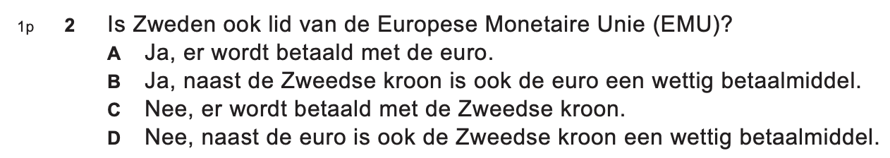
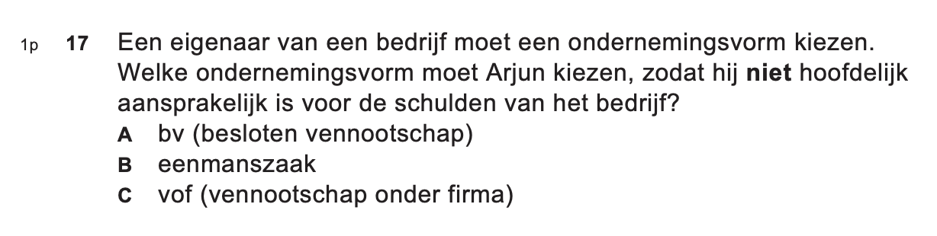
Soorten vragen 1 : Meerkeuze
Vul altijd een antwoord in!
Meestal vallen er al 2 antwoorden af, twijfel dan tussen de 2 aannemelijkste antwoorden, zoals in voorbeeld 1
Lees de vraag goed, zoals in voorbeeld 2

Slide 6
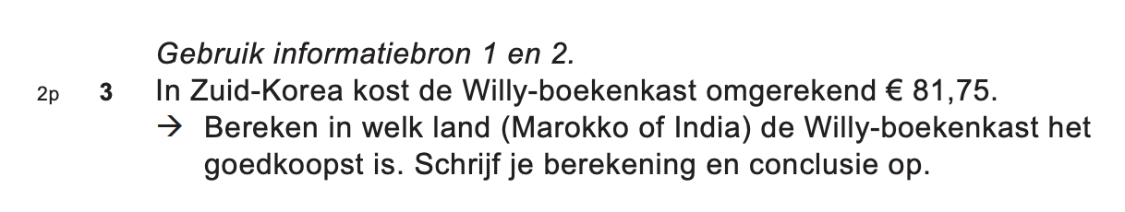
Soorten vragen 2 : Rekenvragen
Schrijf altijd je berekening op, nooit alleen een antwoord
Schrijf ook altijd je conclusie op en markeer je eindantwoord
Kijk op hoeveel decimalen je moet afronden, euro’s altijd op 2!
Gebruik alleen getallen die in de opgave staan, ga zelf geen getallen er bij verzinnen
Echt geen idee? Neem de getallen uit de som of bijlage over en deel ze bijvoorbeeld door elkaar. Niet geschoten is altijd mis!

Slide 7
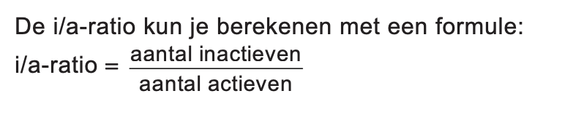
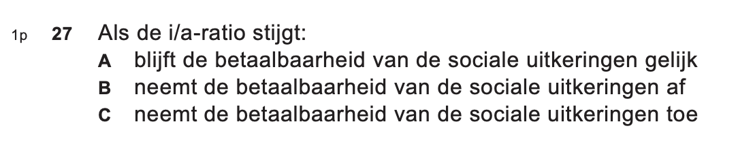
Soorten vragen 2 : Rekenvragen (2)
Let op : soms staat de formule ook al bij de vraag! Gebruik deze dan ook, vul enkel de juiste getallen in!

Slide 8
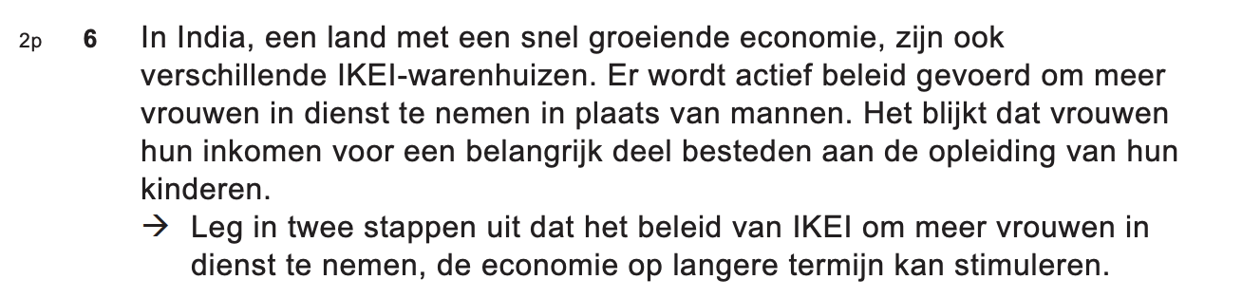
Soorten vragen 3 : Toepassingsvragen
Deze vragen herken je vaak doordat deze 2 punten waard zijn. Je moet dus meestal ook 2 of meer stappen uitvoeren.
Dit kan een berekening met conclusie zijn
Of juist een invuloefening
Kijk of je alles hebt
Heb je geen idee? Probeer iets in te vullen met de getallen of woorden die er staan!

Slide 9
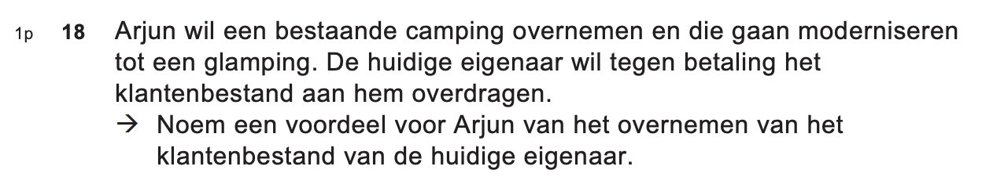
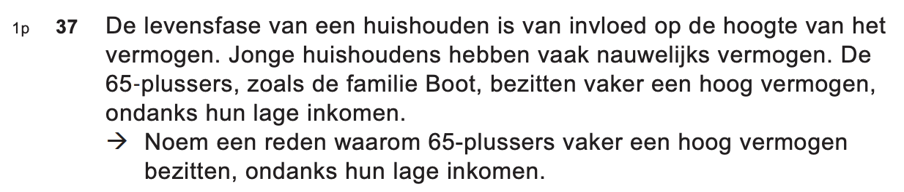
Soorten vragen 4 : Inzichtsvragen
Deze vragen laten zich het lastigste trainen. Voor de inzichtsvragen heb je een beetje meer (economische) kennis nodig.
Tip : maak de vragen persoonlijk. Hoe zou jij in deze situatie staan (als bedrijf, als mens of als overheid?)
Vaak is het ook gebaseerd op algemene kennis. Probeer iets!

Slide 10
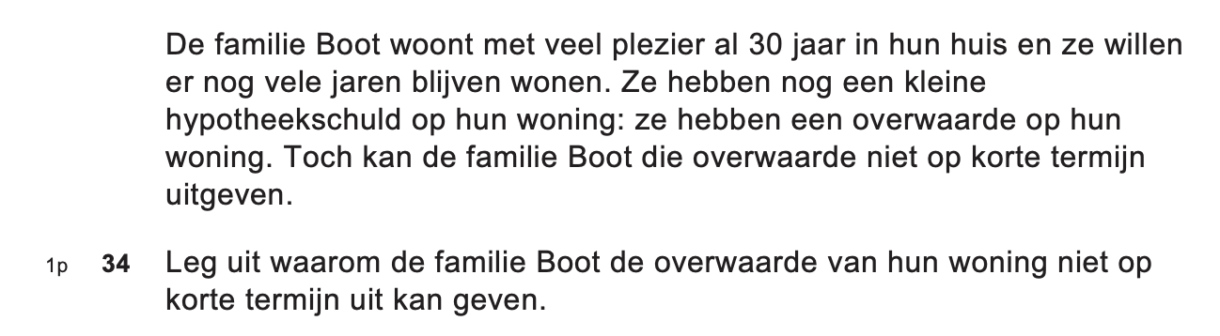
Soorten vragen 4 : Inzichtsvragen (2)
Let op : bij sommige inzichtsvragen staat een deel van het antwoord al gegeven in de tekst boven de opgave. Lees deze altijd en als je heel slim bent; arceer het dan!

Slide 11
Indeling
We verdelen deze presentatie in 2 delen, namelijk
Theorie In de theorie dia’s gaat het voornamelijk over de theoretische kennis, soms met een toegevoegde berekening)
Berekeningen In deze dia’s leggen we de meest voorkomende berekeningen uit, aangevuld met voorbeeldvragen en antwoorden

Slide 12
Theorie
Onderwerpen
Lastige begrippen, overheid, behoeften, consumeren, marketingmix, inkomens, productiefactoren, Lorenz curve, koopkracht, inkomen, indexcijfer, CPI, rechtsvormen, MVO, inkomstenbelasting (box 1 en box 3), vraag en aanbod, arbeidsmarkt, werkloosheid, bruto en nettoresultaat, aandelen, vaste en variabele kosten, kredietvormen, marktvormen, sectoren, uitgaven, handel, Europa, inflatie, staatsschuld, externe effecten, maatschappelijke kosten en opbrengsten.

Slide 13
Lastige begrippen met korte uitleg
BBP bruto binnenlands product. De waarde van de Rproductie in een land.
Koopkracht dát wat je van je verdiende geld kán kopen
Inflatie algemene prijsstijgingen
Commercieel op winst gericht
Welvaart de mate waarin je met je middelen in je behoeften kan voorzien
Chartaal geld tastbaar geld (contant geld bijv.)
Giraal geld niet tastbaar geld (geld op bank bijv.)
Hypotheek langlopende lening voor de aanschaf van een huis
Spaarrente geld dat je ontvangt als vergoeding omdat je geld spaart
Leenrente geld dat je betaalt als ‘boete’ omdat je geld leent

Slide 14
Lastige begrippen met korte uitleg
Dividend een bedrijf deelt een deel van hun winst met de aandeelhouders
Begroting een overzicht van alle verwachte inkomsten en uitgaven
Afzet het aantal stuks (dat je verkocht hebt)
Formeel geregistreerd, officieel
Informeel niet geregistreerd, niet officieel
Omzet het totale geld dat een bedrijf binnen heeft gekregen
Afschrijving waardevermindering
Investeren wanneer bedrijven iets (bijv.kapitaalgoederen) kopen
Maatschappelijk Verantwoord Ondernemen ondernemen met het oog op morgen

Slide 15
Lastige begrippen met korte uitleg
Arbeidsproductiviteit de productie per werknemer in bepaalde tijd
Productiecapaciteit hoeveel een bedrijf maximaal kan produceren
Transparante markt een markt waarin de prijzen goed te vergelijken zijn
Homogene goederen spullen waar weinig verschil in te zien is (zout)
Heterogene goederen spullen waar veel verschil in te zien is (kleding)
Kartel illegale prijsafspraken tussen bedrijven, nadelig voor klanten
Vacature een baan waar ze iemand voor zoeken, die nog niet gevonden is
Krappe arbeidsmarkt de werkgever heeft weinig keuze uit nieuw personeel

Slide 16
Lastige begrippen met korte uitleg
Accijns een extra belasting op schadelijke producten zoals tabak
Subsidie een financiële bijdrage van de overheid (bijv. zonnepanelen subsidie ➔ stimuleert om zonnepanelen aan te schaffen)
Staatsschuld schuld van de Nederlandse overheid
Vergrijzing in verhouding komen er meer ouderen in het land
Brutoloon het bedrag dat een werknemer voor de werkgever kost
Nettoloon het bedrag dat een werknemer op zijn rekening ontvangt
Nivellering de verschillen in inkomen tussen arm en rijk worden in verhouding kleiner

Slide 17
Lastige begrippen met korte uitleg
Import spullen komen uit het buitenland naar Nederland
Export spullen gaan van Nederland naar het buitenland
EMU alle landen in de EU die ook gebruik maken van de Euro
Contingenteringen een maximum dat een land kan instellen dat de import van spullen beperkt

Slide 18

De overheid
De overheid van groot naar klein
  Rijk
    Landelijke beslissingen
      Snelheid op de snelwegen, rechtspraak, immigratie
  Waterschap
    Grote regionale beslissingen
      Is kleiner dan het rijk, maar groter dan de provincie
        Een rivier kan ook in meerdere provincies stromen
      Alle beslissingen op het gebied van (drink)water en dijken
  Provincie
    Regionale beslissingen
      Subsidies toekennen, cultuurprojecten opstarten, snelheid regionale wegen
  Gemeente
    Kleine regionale beslissingen
      Afval in gemeente, gemeentelijke belastingen, speeltuintjes

Slide 19
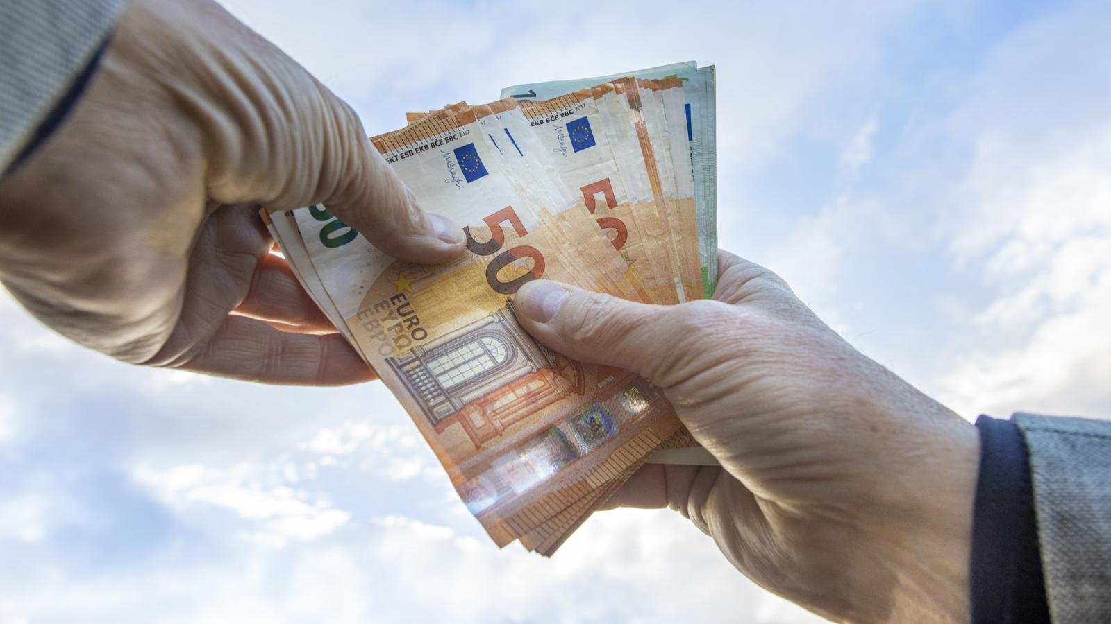
Functies van geld
Geld kun je gebruiken als
  Ruilmiddel
    Je koopt van je spaargeld een PS5
  Rekenmiddel
    Deze tafel is 4 keer duurder dan deze stoel
  Spaarmiddel
    Je stelt de aankoop uit tot in de toekomst

Slide 20
Behoeften
2 soorten behoeften:
Primaire behoeften (basisbehoeften: voeding, kleding, zorg & woonruimte)
Secundaire behoeften (Alle overige behoeften)
Middelen -> Tijd, geld en bezittingen.
Vaak heb je meer behoeften dan middelen en daarom dus prioriteiten stellen! KEUZES MAKEN IS DE BASIS VAN ECONOMIE!

Slide 21
Consumeren
1. Goederen (alles was tastbaar is, bijv.: computer, telefoon, hamburger)
2. Diensten ( wat niet tastbaar is)
Bijvoorbeeld: kapper, taxi, monteur
Zelfvoorziening: je behoefte voorzien zonder externe hulp.
Gebruiksgoederen
Verbruiksgoederen

Slide 22
Marketingmix / marketinginstrumenten
Winkels/ bedrijven gebruiken vaak de volgende zes p’s:
Productbeleid (Soort product)
Prijsbeleid (Prijzen van het product)
Plaatsbeleid ( Waar kan je het product kopen? Online / winkel?)
Promotiebeleid (Hoe wordt het product gepromoot?)
Personeelsbeleid (Wat voor soort personeel heeft het bedrijf?)
Presentatiebeleid (Hoe worden de producten in de winkel gepresenteerd?)

Slide 23
Soorten inkomens
Primaire inkomens:
1. Inkomen uit arbeid (salaris, winst, loon in natura)
2. Inkomen uit bezit (rente, dividend, huuropbrengsten)
Secundaire inkomens
3. Inkomen uit overdrachten (uitkering, kinderbijslag en zorgtoeslag)
Voor het verkrijgen van een primair inkomen dien je te kijken naar de productiefactoren en beloningen (zie volgende slide)

Slide 24
Productiefactoren en beloningen
Productiefactor | Beloning
Kapitaal | Rente of huur
Arbeid | Loon
Natuur | Pacht
Ondernemerschap | Winst

Slide 25
Productiefactoren en beloningen
Heb je inkomen uit kapitaal, arbeid, natuur of ondernemerschap?
  Dan ontvang je een primair inkomen
Heb je geen inkomen uit kapitaal, arbeid, natuur of ondernemerschap?
  Dan ontvang je een overdrachtsinkomen
    Een voorbeeld hiervan is een werkloosheidsuitkering

Slide 26
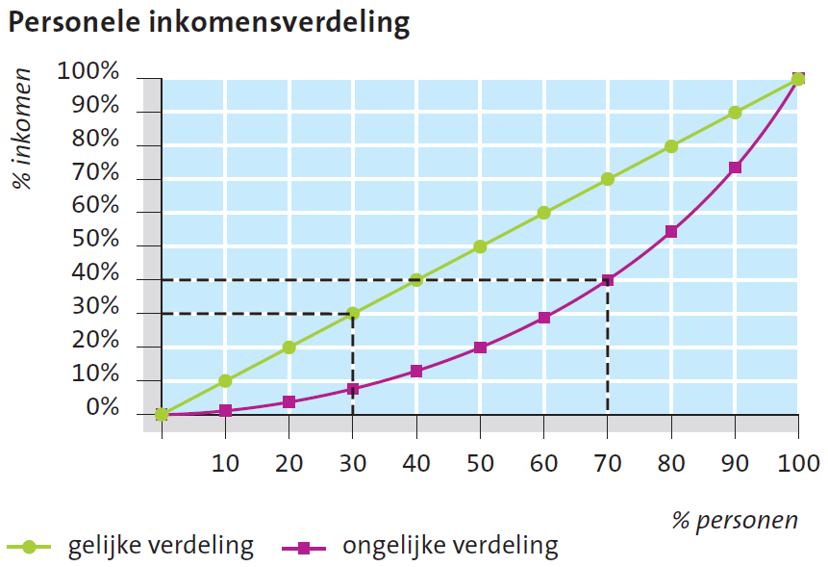
Lorenzcurve
Aan de groene, diagonale lijn zie je dat de inkomens precies gelijk zijn verdeeld over de bevolking. 30% van alle personen verdient ook 30% van het inkomen.
In een land met een ongelijke inkomensverdeling krijg je een gebogen lijn. Aan de paarse lijn zie je dat 70% van de bevolking slechts 40% van het totale inkomen verdient.
Je zou de paarse lijn, denkbeeldig, ook kunnen zien als een soort ‘’buik’’ en de groene lijn als de ‘’rug’’. We kunnen als economen ook stellen ‘’des te groter de buik, des te groter de verschillen tussen arm en rijk’’.
Als de verschillen tussen arm en rijk groter worden noemen we dat denivelleren. Als de verschillen tussen arm en rijk kleiner worden noemen we dat nivelleren.

Slide 27
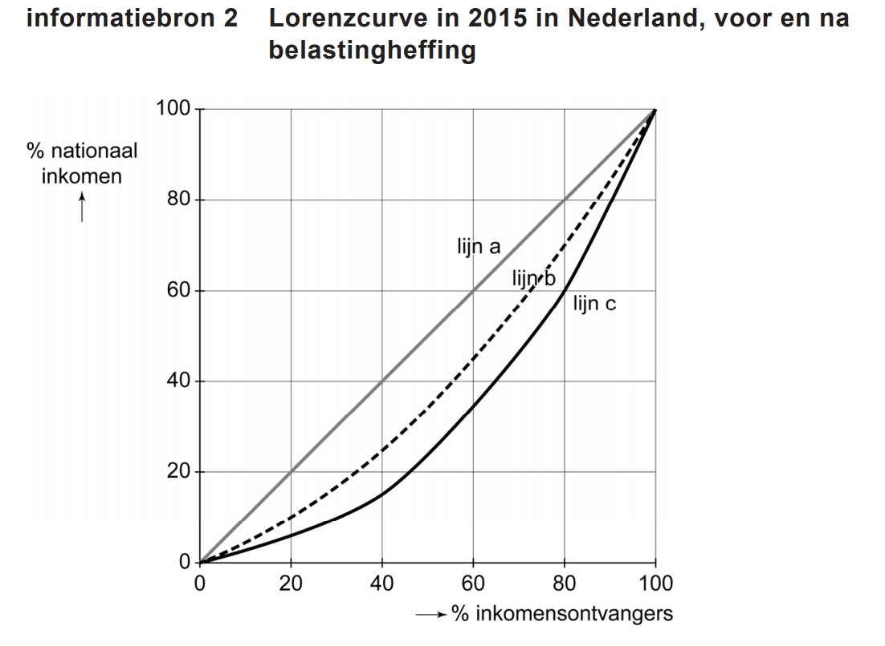
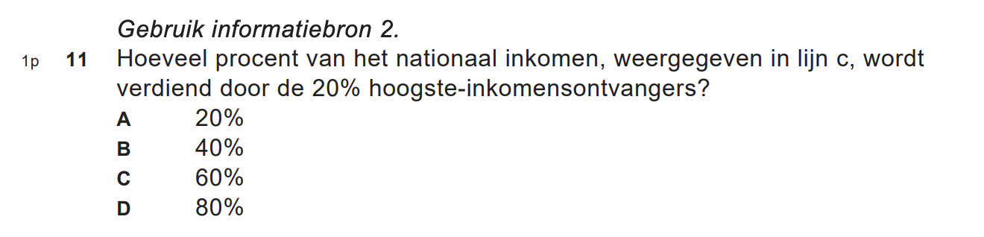
Voorbeeld examenvraag Lorenz curve
Antwoord : B

Slide 28
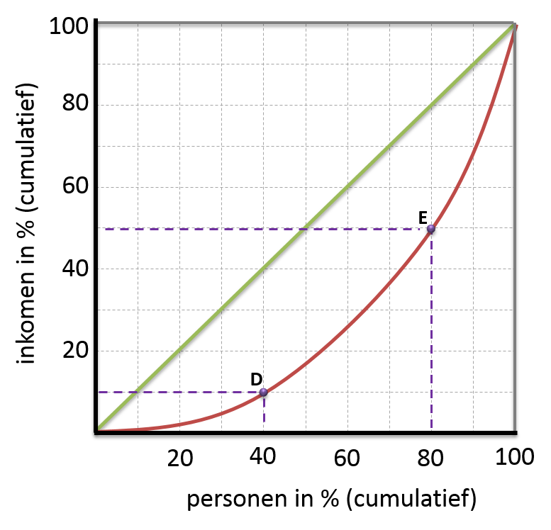
Voorbeeld opdracht Lorenz curve
Hoeveel procent van het totale inkomen in dit land wordt er verdiend door de armste 40% van de bevolking?
Hoeveel procent van het totale inkomen in dit land wordt er verdiend door de rijkste 20% van de bevolking?
Stel je voor: de overheid gaat de belastingen voor de rijkeren (die meer dan 50.000 euro verdienen per jaar) verhogen van 40% naar 50%. Wat zou er dan gebeuren met de Lorenzcurve? Zou deze gelijk blijven, verschuiven naar links (nivelleren) of naar rechts (denivelleren)? Leg je antwoord uit.
Antw: 1. 10% / 2. 50% / 3. nivelleren ← verschil kleiner

Slide 29
Koopkracht
Koopkracht = hoeveelheid goederen en diensten die je met je inkomen kunt kopen. Dit wordt bepaald door:
1. De hoogte van je inkomen
2. De hoogte van de prijzen
Als je inkomen stijgt en de prijzen blijven gelijk, dan stijgt jouw koopkracht
Als je inkomen gelijkt blijft en de prijzen stijgen, dan daalt je koopdracht.
Wanneer de prijzen (in het algemeen) stijgen, noemen we dit inflatie. Je kan dan, voor hetzelfde bedrag, minder spullen kopen. Zie volgende slide.

Slide 30
Koopkracht
Koopkracht
+ 3%
Koopkracht
- 3%
Inkomen
+ 7%
Prijzen
+ 7%
Inkomen
+ 4%
Prijzen
+ 4%
Als je inkomen procentueel meer stijgt dan de prijzen: dan stijgt jouw koopkracht
Als je inkomen procentueel minder stijgt dan de prijzen: dan daalt jouw koopkracht

Slide 31
Nominaal en reëel inkomen
Nominaal inkomen = je ‘’letterlijke’’ verdiensten in euro’s uitgedrukt.
Reëel inkomen = je inkomen als je rekening houdt met de gevolgen van inflatie (prijsstijgingen), oftewel het inkomen dat je uit kan geven.
Reële verandering in % = nominale verandering in % - inflatie in %
Bijvoorbeeld: je loont is 5% gestegen en inflatie van 3%
Reële verandering is dan: 5% - 3% = 2% ( je koopkracht is met 2% gestegen)

Slide 32
Index
Een indexcijfer is een verhoudingsgetal. Hierdoor kan je makkelijk vergelijken. Het laat een procentuele verandering zien ten op zichtte van het basisjaar.
Belangrijk: basisjaar is altijd 100!
Berekening indexcijfer = nieuw getal : getal in het basisjaar x 100
In dit voorbeeld nemen wij 2020 als basisjaar
Jaar | Bruto inkomen | Indexcijfer | Berekening
2020 | € 50.000
2021 | € 55.000
2022 | € 58.000
2023 | € 46.000
100 | Basisjaar is altijd 100
110 | 55.000 : 50.000 x 100
116 | 58.000 : 50.000 x 100
92 | 46.000 : 50.000 x 100

Slide 33
Consumentenprijsindexcijfer
Algemene informatie
Wat is het?
Het berekenen van de stijging of daling van de algemene prijspeil.
Hier worden gekeken naar de prijzen van een bepaald hoeveelheid vaste goederen en diensten (bijvoorbeeld 1000 meest gekochte producten). Hier wordt de gemiddelde van genomen om de algemene inflatie/deflatie te berekenen.
2 soorten:
1. Samengesteld ongewogen prijsindex
2. Samengesteld gewogen prijsindex
Dit wordt gedaan door het CBS (Centraal Bureau van de Statistiek)

Slide 34
Consumentenprijsindexcijfer
Voorbeeld: samengesteld ongewogen prijsindex
Ongewogen omdat alle cijfers (weging) even zwaar meetelt
Artikelgroep | Indexcijfer
Wonen | 106,3
Eten en drinken | 104,5
Kleding | 102,1
Vervoer | 103,9
Consumentenprijsindex | ?
Berekening consumentenprijsindexcijfer : 106, 3 + 104,5 + 102, 1 + 103, 9 = 416,8 : 4 = 104,2

Slide 35
Consumentenprijsindexcijfer
Voorbeeld: samengesteld ongewogen prijsindex
Ongewogen omdat alle cijfers (weging) even zwaar meetelt
Toets Eco | Hoofdstuk 1 | Hoofdstuk 2 | Hoofdstuk 3 | Hoofdstuk 4
Weging | 1 | 1 | 1 | 1
Cijfer | 6 | 8 | 7 | 9
Gemiddelde cijfer: 6 + 8 + 7 + 9 = 30 : 4 = 7,5

Slide 36
Consumentenprijsindexcijfer
Voorbeeld: samengesteld gewogen prijsindex
gewogen omdat alle groepen een andere weging heeft en daarom verschillend meetelt
Toets Eco | S.O. Hoofdstuk 1 | Proefwerk hoofdstuk 1 | S.O. Hoofdstuk 2 | Verslag Hoofdstuk 3
Weging | 1 | 2 | 1 | 3
Cijfer | 6 | 8 | 6,5 | 7
Gemiddelde cijfer: 6 + ( 2 x 8) + 6,5 + ( 3 x 7) = 49,5 : 7 = 7,1

Slide 37
Consumentenprijsindexcijfer
Voorbeeld: samengesteld gewogen prijsindex
gewogen omdat alle groepen een andere weging heeft en daarom verschillend meetelt
Artikelgroep | Weging | Indexcijfer
Wonen | 40 | 106,3
Eten en drinken | 30 | 104,5
Kleding | 20 | 102,1
Vervoer | 10 + | 103,2
Totaal | 100
Weging x indexcijfer
40 x 106,3 = 4252
30 x 104,5 = 3135
20 x 101,1 = 2042
10 x 103,2 = 1032
4252+ 3135 + 2042 + 1032 = 10461
Laatste stap: 10461 : 100 = 104,6 ← Consumentenprijsindexcijfer

Slide 38

Rechtsvormen
Wanneer je een bedrijf wil starten, schrijf je een ondernemingsplan.
Dit ondernemingsplan lever je in bij de kamer van koophandel.
In het ondernemingsplan staan onder andere de marketingmix en ook de keuze voor de rechtsvorm.
Kleine bedrijven
  Eenmanszaak
  Vennootschap Onder Firma (V.O.F.)
Midden en grote bedrijven
  Besloten Vennootschap (B.V.)
  Naamloze Vennootschap (N.V.)
Niet commerciële bedrijven
  Stichting
  Vereniging

Slide 39
Rechtsvormen
 | Aantal eigenaren | Privé aansprakelijk | Aandelen | Soort belasting
Eenmanszaak | Maximaal 1 | Ja | N.v.t. | Inkomstenbelasting
VOF (Vennootschap onder Firma) | 2 of meer | Ja | N.v.t. | Inkomstenbelasting
BV (Besloten Vennootschap) | 1 of meer | Nee | Niet vrij verhandelbaar | Vennootschapsbelasting
NV (Naamloze Vennootschap) | 1 of meer | Nee | Vrij verhandelbaar | Vennootschapsbelasting
Stichting | 1 of meer | Nee | N.v.t. | Vennootschapsbelasting

Slide 40
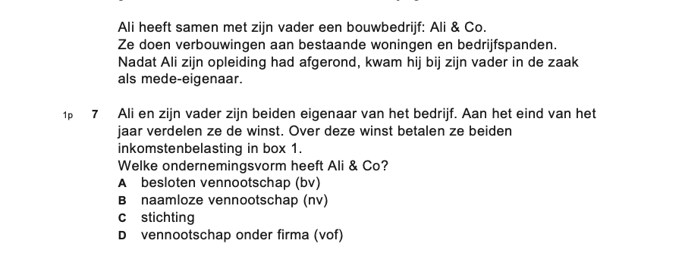
Voorbeeldvraag 1
Antwoord: D

Slide 41
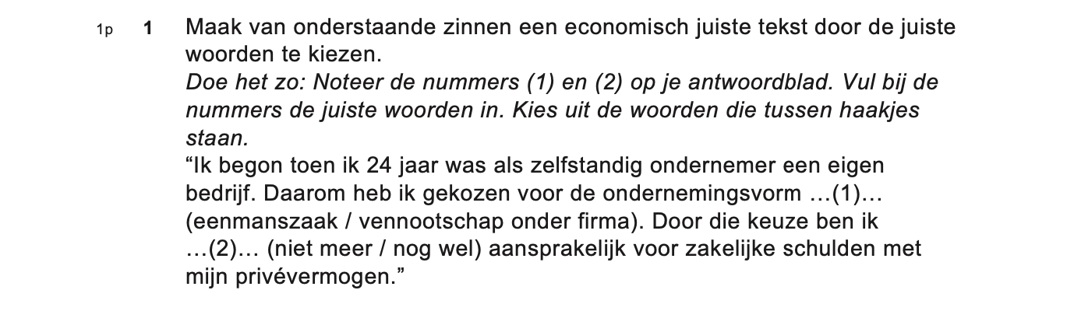
Voorbeeldvraag 2
1 Eenmanszaak 2) nog wel

Slide 42
Maatschappelijk Verantwoord Ondernemen
Bedrijven houden dan bij de productie en het maken van winst rekening met de gevolgen voor mensen, dieren, natuur en milieu.
Voorbeelden:
1. Recyclen / hergebruiken
2. Milieubeschermend (geen co2 uitstoot)
3. Duurzame materialen gebruiken (minder tot geen plastic)
Waarom ?
Voor een veilige en gezonde leefomgeving, nu en vooral in de toekomst.

Slide 43
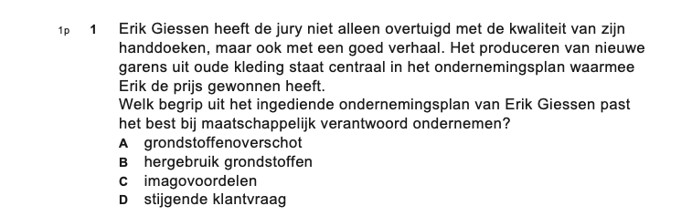
Examenvraag MVO
B) hergebruik grondstoffen

Slide 44
Inkomstenbelasting box 1 en box 3
Inkomstenbelasting uitrekenen in box 1 en box 3
  Box 1 : Inkomsten uit werk en woning
  Box 2 : Niet relevant voor examen
  Box 3 : Inkomsten uit sparen en beleggen
Box 1 : het berekenen van het belastbare jaar inkomen
  1. Start met het berekenen van het bruto jaar inkomen.
  2. Daar tel je het eigen woning forfait bij op
  3. Daar haal je de aftrekposten van af
  4. Je hebt je belastbare jaar inkomen berekend.

Slide 45
Oefenopgave box 1
Pieter heeft een jaarinkomen van €40.000 als automonteur. Daarnaast doet hij kleine klusjes voor zijn kennissen en heeft daarvoor in totaal €1.500 voor ontvangen. Zijn eigen woning forfait bedraagt €2.250. Voor zijn hypotheek betaalt hij per jaar €5.300 aan rente. Daarnaast heeft hij €1.750 aan aftrekposten. Bereken zijn belastbaar inkomen.
Inkomsten uit werk:
Jaarinkomen €40.000
Bijverdiensten: € 1.500 +
Totaal €41.500
Uit eigen woning
Eigenwoningforfait €2.250
Hypotheekrente €5.300 -
- €3.050 - € 3.050
€38.450
Andere aftrekposten - € 1.750
Belastbaar inkomen €36.700

Slide 46
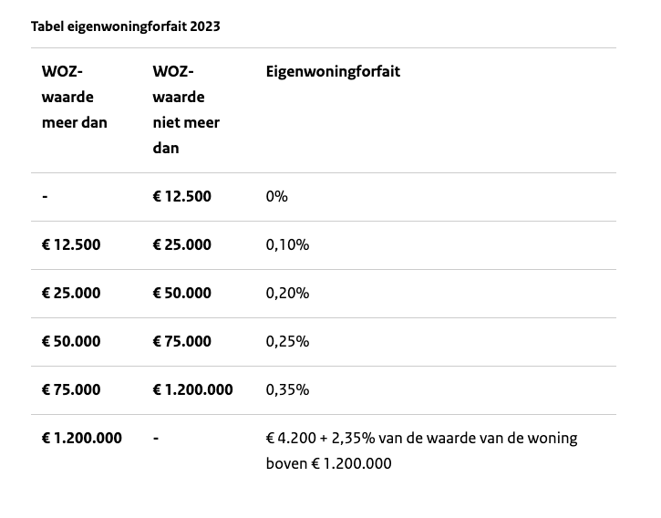
Eigen woningforfait
Voorbeeld 1:
Stel de WOZ-waarde van je woning
is €320.000.
Bereken de eigenwoningforfait.
Berekening:
€320.000 : 100 x 0,35%= €1.120.-
Voorbeeld 2:
Stel de WOZ-waarde van je woning
is €1.300.000.
Bereken de eigenwoningforfait.
Berekening:
Over €1. 200.000 betaal je: €4.200
€1.300.000 – 1.200.000 = 100.000
100. 000 : 100 x 2,35% = €2.350. €2.350 +
Totaal: €6. 550

Slide 47
Inkomstenbelasting box 3
Box 3 : het berekenen van het rendement en de belasting
STAPPENPLAN
1. Bereken de totale inkomsten in box 3 (sparen en beleggen, optellen uit opgave)
2. Bepaal het heffingsvrije bedrag (gegeven in opgave)
3. Bereken het belastbare vermogen (inkomsten box 3 – heffingsvrije bedrag)
4. Bereken het fictieve rendement (percentage gegeven in opgave)
5. Bereken de belasting in box 3 (percentage gegeven in de opgave)
  Bij stap 5 bereken je de belasting (bijvoorbeeld 31%) van de uitkomst van stap 4 ➔ zie de oefenopgave volgende dia.

Slide 48
Oefenopgave box 3
In 2022 had Mohammed voor €100.000 euro aan sparen en €80.000 aan beleggen in zijn bezit. Hij moet hier natuurlijk belasting over betalen. Het heffingsvrij vermogen is €50.000.
Bereken hoeveel euro Mohammed in Box 3 aan belasting moet betalen.
Denk aan het stappenplan:
1. Bereken de inkomsten in box 3
2. Bepaal het heffingsvrije bedrag
3. Bereken het belastbare vermogen
4. Bereken het fictieve rendement
5. Bereken de belasting in box 3
Stap 1 ( 100.000 + 80.000 = 180.000)
Stap 2 (€50.000)
Stap 3 ( €180.000 – €50.000) = €130. 000
Stap 4 (4,5 % van €130.000 = €5.850)
Stap 5 ( 31% van € 5850 = €1813,50)
Vermogen | Percentage fictief rendement
€ 50.000 – € 100.000 | 1,90%
€ 100.000 – € 1.000.000 | 4,50%
Meer dan €1.000.000 | 5,69%
Hierover betaalt u 31% belasting

Slide 49
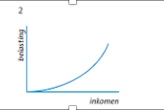
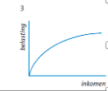
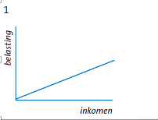






Soorten belastingtarieven
1. Progressief belastingtarief
Mensen met een hoger inkomen betalen
in verhouding meer belasting.
2. Degressief belastingtarief
Je betaald in procenten minder belasting
naarmate je inkomen toeneemt.
3. Proportioneel belastingtarief
Er is alleen één belastingpercentage
voor alle inkomens.

Slide 50
Vraag en aanbod
De vraaglijn (consumenten)
De aanbodlijn (bedrijven)
De markt (consumenten en bedrijven samen)
Evenwichtsprijs en evenwichtshoeveelheid

Slide 51
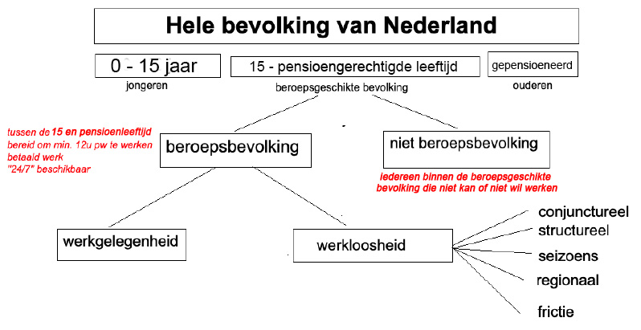
Arbeidsmarkt

Slide 52
Arbeidsmarkt
LET OP! Bij arbeidsmarkt zijn vraag en aanbod ‘’omgedraaid’’.
  Vragers van arbeid zijn de bedrijven.
    Bedrijven vragen mensen om bij hen te komen werken
    Dit kan bijvoorbeeld door een vacature
  Aanbieders van arbeid zijn de mensen.
    Mensen bieden zich aan om te komen werken
    Zij kunnen solliciteren op een vacature.
    Indien iemand werkloos is kan hij / zij in aanmerking komen voor een uitkering. Zij dienen zich dan wel in te schrijven bij het UWV.

Slide 53
Soorten arbeidsmarkt
Ruime arbeidsmarkt
  Bij een ruime arbeidsmarkt is er voor de werkgever veel keuze uit personeel. De keuze is dus ruim. Daardoor kunnen de lonen over het algemeen dalen, want de ‘baas’ kan uit heel veel mensen kiezen die graag willen werken.
Krappe arbeidsmarkt
  Bij een krappe arbeidsmarkt is er voor de werkgever weinig keuze uit personeel. De keuze is dus krap of beperkt. Doordat er heel veel vraag is vanuit de werkgevers en heel weinig aanbod van mensen, kunnen de lonen dus stijgen.
Concrete markt
  Een concrete markt is een markt die je ‘echt’ kan bezoeken, bijvoorbeeld de weekmarkt in je stad of dorp. Je hebt verkopers en kopers, die komen bij elkaar.
Abstracte markt
  Een abstracte markt is een markt die je niet ‘echt’ kan bezoeken. Je hebt het over het totaal van vraag en aanbod. Denk eens aan de huizenmarkt of bijvoorbeeld de transfermarkt (bij voetbal of andere sporten).

Slide 54
Werkloosheidsvormen
Conjuncturele werkloosheid
  Werkloosheid die ontstaat door schommelingen in de economie.
  “De economie krimpt in 2026 met 3%. Daardoor worden er minder producten geproduceerd en daardoor zijn er minder werknemers nodig”.
Structurele werkloosheid
  Werkloosheid die ontstaat doordat er té veel mensen een baan willen doen waar té weinig mensen voor nodig zijn
  “In totaal studeerden er in 2020 ruim 10.000 evenementenmangers af bij de verschillende hogescholen in Nederland. Er is echter maar plaats voor 6.000 nieuwe evenementenmanagers.
Frictiewerkloosheid
  Werkloosheid die ontstaat doordat er mensen net afgestudeerd zijn of bijvoorbeeld net verhuisd zijn
  “Piet is op 1 juli afgestudeerd van MBO mechatronica. Hij gaat echter 3 maanden op reis om te vieren dat hijgeslaagd is. In die 3 maanden gaat hij niet werken.”
Regionale werkloosheid
  Werkloosheid die in bepaalde gebieden hoger is dan in andere gebieden
  “De werkloosheid in Zuid-Limburg is, nadat ze in de jaren 70 de mijnen gesloten hebben, gemiddeld hoger dan in de Randstad”
Seizoenswerkloosheid
  Werkloosheid die in bepaalde seizoenen hoger is dan in andere seizoenen
  “Nederland is een echt zomerland. De pretparken zijn vooral in de zomer open en ook de terrassen. Daardoor zijn er in de zomer veel meer arbeidskrachten nodig dan in de winter”

Slide 55
Bruto en nettoresultaat
Omzet (= afzet x verkoopprijs)
- Inkoopwaarde van de omzet (= afzet x inkoopprijs)
= brutoresultaat
- bedrijfskosten (alle overige kosten m.u.v. inkoopwaarde, bijv. personeelskosten, marketingkosten, gas water en licht, etcetera)
= nettoresultaat
Is het bruto of nettoresultaat positief, spreek je van bruto/nettowinst
Is het bruto of nettoresultaat negatief, spreek je van bruto/nettoverlies
Let op : bij het berekenen van het resultaat gaan we altijd uit van de prijzen EXCLUSIEF btw!

Slide 56
Voorbeeld uitrekenen nettoresultaat
Renzo heeft in April 2.000 telefoonhoesjes verkocht. Hij vraagt hier gemiddeld €10.- per stuk voor. De hoesjes koopt hij in voor gemiddeld €3. Daarnaast heeft hij: personeelskosten: €2.000.-, reclamekosten: €250.- en overige kosten: €1.200. Bereken zijn nettoresultaat.
Omzet ( 2.000 x €10 ) = €20.000.
Inkoopwaarde van de omzet (2.000 x €3) € 6.000.- -
Brutoresultaat € 14.000.-
Bedrijfskosten (€2.000+€ 250 + €1.200) € 3.450.- -
Nettoresultaat € 10.550.-

Slide 57
Aandelen
Aandelen zijn eigenlijk ‘stukjes’ van een bedrijf die je kan kopen. Wanneer je aandeelhouder bent, ben je eigenlijk een soort van eigenaar.
  Gaat het goed met het bedrijf? Dan willen meer mensen eigenaar worden. De vraag neemt toe, dus de waarde van het aandeel neemt toe.
  Gaat het niet zo goed met het bedrijf? Dan willen mensen het aandeel graag verkopen en stijgt het aanbod. De prijs van het aandeel zakt.
  Koop je in tegen een lage koers en verkoop je bij een hoge koers? Dan maak je winst. Die winst noemen we koerswinst.
Sommige bedrijven ‘belonen’ hun aandeelhouders op het einde van het jaar door ze een winstuitkering te geven. Deze winstuitkering noemen we ook wel dividend.

Slide 58
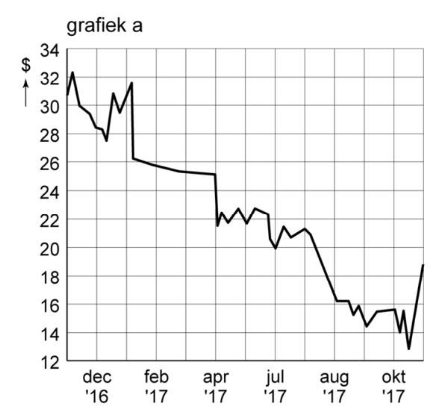
Aandelenkoers
Je hebt 150 aandelen van ’’bedrijf X’’ gekocht in April ‘17. Je verkoopt ze weer in Juli ‘17. Hoeveel is de koerswinst of is het koersverlies op het totaal van deze aandelen? Antwoord na de klik
Waarde in April: 22 euro (benadering)
Waarde in Juli: 20 euro
Koersverlies : 2 euro per aandeel
Totale verlies : 2 euro x 150 aandelen = 300 euro.

Slide 59
Vaste en variabele kosten
Voorbeeld : we hebben een fabriek waar schoenen geproduceerd worden.
Vaste kosten : onafhankelijk van de productiegrootte
  Voorbeelden : huur, gas water licht, kosten voor het vaste personeel (zoals directie), verzekeringen, etc.
Variabele kosten : afhankelijk van de productiegrootte
  Voorbeelden : materiaalkosten, kosten van het overige personeel, verzendkosten, commissie voor verkopers, etc.

Slide 60
Kredietvormen
1. Persoonlijke lening:
Vaste looptijd, vaste rente en dus gelijkblijvende termijnbedragen
2. Doorlopende krediet:
Je hoeft de lening niet in één keer op te nemen. Je mag het tussentijds opnemen tot de kredietlimiet.
Let op: de rente is variabel (kan dus veranderen).
3. Salariskrediet:
In de min/ rood staan op je betaalrekening tot een afgesproken bedrag.
Het bedrag is afhankelijk van jouw salaris.
Let op: de rente is relatief hoog.

Slide 61
Soorten markten
Marktvorm | Aanbieders | Vragers | Soort product | Voorbeelden
Monopolie | 1 | Veel | Homogeen | NS
Heterogeen oligopolie | Weinig | Veel | Heterogeen | MBO- onderwijs Internet
Homogeen oligopolie | Weinig | Veel | Homogeen | Elektriciteit, gas, olie
Monopolistische concurrentie | Veel | Veel | Heterogeen | Tv’s, mobieltjes, shampoo, restaurants enz.
Volkomen concurrentie | Veel | Veel | Homogeen | Koffie, rijst, meel, suiker enz.

Slide 62
Soorten sectoren
Primaire sector: landbouw, visserij, mijnbouw en bosbouw.
Hier begint alles mee. Komt van het land, uit de grond of uit de zee.
Secundaire sector: je werkt in de bouw of in een fabriek. Dit is de 2e stap. Hier worden producten gemaakt.
Tertiaire sector: commerciële dienstverlening -> winst maken.
Bijv.: winkels. In deze sector worden de gemaakte producten verkocht.
Quartaire sector: niet-commerciële dienstverlening -> geen winst maken.
Bijv.: onderwijs, zorg en politie.

Slide 63
Soorten uitgaven
1. Dagelijkse uitgaven (huishoudelijke uitgaven)
Bijvoorbeeld: boodschappen en benzine)
2. Vaste lasten (uitgaven die met vaste regelmaat moet betalen )
Bijvoorbeeld: huur, abonnementen, contributie)
3. Incidentele uitgaven (Grote uitgaven die je 1 x in de zo veel tijd doet)
Bijvoorbeeld: PlayStation, televisie, telefoon etc.

Slide 64
Handel
Landen handelen steeds meer met elkaar
  Dit komt vooral door globalisering. Dat wil zeggen : de wereld word steeds kleiner. Niet in omvang, maar wel in figuurlijke afstand tot elkaar
    We kunnen nu instant contact hebben met de andere kant van de wereld. We weten precies wat er op iedere plek in de wereld op dit moment aan de hand is. Dat maakt handelen steeds gemakkelijker. We kunnen nu (online) precies zien wat er te koop is in bijvoorbeeld China en dat binnen 2 weken in huis hebben.
Import ➔ Van een ander land iets naar ‘ons’ land toe laten komen
  Je bestelt een pakketje van TEMU. Dit pakketje gaat van China naar NL
Export ➔ Van ‘ons’ land iets naar een ander land versturen
  Rozenkwekerij ‘’de kwekkert’’ verkoopt Nederlandse rozen aan Zwitserland

Slide 65
Handel
Extra handel is in principe goed voor de consument (koper), want:
  Je hebt veel meer keuze uit producten
  Door concurrentie zakken de prijzen waarschijnlijk
Extra handel kán ook goed zijn voor de producent
  Het houdt de bedrijven scherp
  Bedrijven moeten meer innoveren (innovatie)
Maar soms moet de overheid óók ingrijpen
  Eigen bedrijven beschermen
    Bedrijven in lage lonen landen nemen de productie over, werkloosheid in de EU
  Klanten beschermen
    Bijvoorbeeld : risicovolle enschadelijke producten van buiten de EU.

Slide 66
Ingrijpen van de EU
Protectiemaatregelen (Maatregelen die de EU neemt om bedrijven binnen de EU te beschermen tegen concurrentie)
Voorbeelden:
Invoerrechten (Belasting op ingevoerde producten)
Contingentering (Beperkt aantal producten mogen ingevoerd worden)
Exportsubsidie (De overheid geeft subsidie aan exporterende bedrijven. Let op: export van EU naar buiten EU)
Exportverbod (Verbod om producten te exporteren van buiten de EU naar de EU)

Slide 67
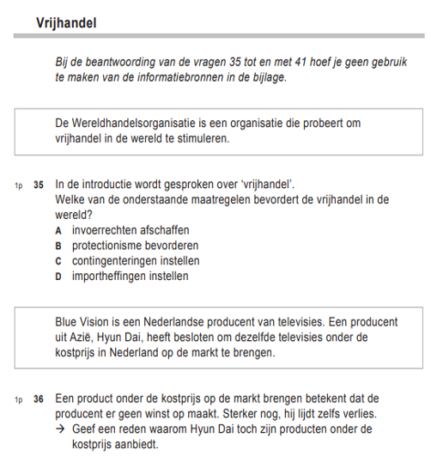
Voorbeeldvraag
Antwoord: A Invoerrechten afschaffen (hierdoor ontstaat vrijhandel en dus geen belemmeringen)

Slide 68
Betalingsbalans
De betalingsbalans is een overzicht van alle betalingen uit het buitenland (export) en alle betalingen aan het buitenland (import)
Als de import groter is dan de export, is er een tekort op de betalingsbalans
Als de export groter is dan de import, is er een overschot op de betalingsbalans.

Slide 69
Ruilvoet
De verhouding tussen de prijs van exportproducten en de prijs van importproducten.
Dit is belangrijk voor landen om te weten hoe de verhouding is tussen import en export.
Voor ontwikkelingslanden is die ruilvoet vaak slecht. Wat zij exporteren (rijst, cacao of katoen) is goedkoop, wat zij importeren is duur.

Slide 70
Invloed wisselkoers op import en export
Stel je voor, je hebt 2 landen, land A (met munt A) en land B (met munt B). Aanvankelijk zijn beide munten even veel waard.
  Als nu munt ‘’B’’ in waarde gaat stijgen, wil dat zeggen dat munt B duurder gaat worden (onder andere voor land A). Voor de inwoners uit land A is het dus minder interessant om spullen te kopen in land B. De bedrijven uit land A zullen dus minder importeren, want dan kost het meer geld. Aan de andere kant zal er vanuit land A meer geexporteerd gaan worden omdat de bewoners van land B graag goedkope producten hebben; met de lage wisselkoers in land A kunnen de bewoners van land B dus in land A goedkopere producten halen.
  Als nu munt ‘’B’’ in waarde gaat dalen, gebeurt precies het tegenovergestelde. Land B gaat goedkoper worden waardoor veel mensen uit het buitenland zullen komen ‘’shoppen’’ in dit land. De export zal groter worden en de import (Die duur is) zal waarschijnlijk gaan afnemen.

Slide 71
Europa
EU en EMU
EU – Europese Unie
  Dit zijn alle landen die in de Europese Unie zitten. Deze landen mogen (zoals bijvoorbeeld Denemarken) hun eigen munteenheid gebruiken. Dan zitten deze landen wél bij de EU, maar niet bij de EMU
EMU – Europese monetaire Unie
  Dit zijn de landen die in de EU zitten en ook de Euro als wettig betaalmiddel gebruiken
  Deze landen moeten zich aan meerdere regels houden ten opzichte van de landen in de EU, want zij hebben directe invloed op de waarde van de munt

Slide 72
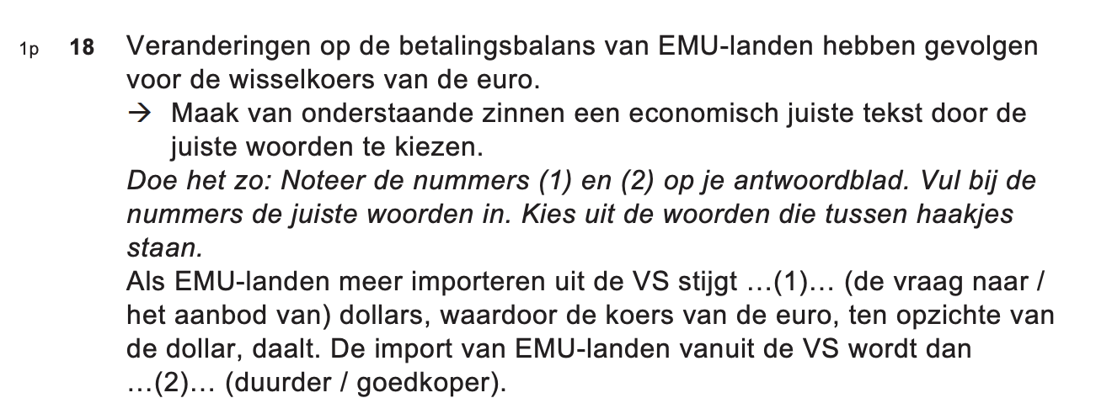
Europa (voorbeeldvraag)

Slide 73
Inflatie
Wat is inflatie?
  Inflatie wil kort gezegd zeggen dat de prijzen stijgen. Economen zeggen wel eens dat je voor hetzelfde geld minder producten kan kopen. Dit komt natuurlijk door het stijgen van de prijzen.
We kennen 3 soorten inflatie, te weten
Kosteninflatie
  Deze vorm van inflatie heeft er mee te maken dat de bedrijfskosten van het bedrijf omhoog gaan. Daardoor heeft het bedrijf meer kosten en dat berekent het bedrijf door aan de klant. De producten worden duurder, dus inflatie vanuit het bedrijf
Bestedingsinflatie
  Deze vorm van inflatie heeft er mee te maken dat de mensen meer besteden aan producten of aan één specifiek product, zoals iets dat in de mode is. Bedrijven zien dit en denken ‘hey, voor ons product kunnen we best wat meer geld vragen, de mensen kopen het toch wel’. Daartoe verhoogt het bedrijf de prijs van het product en daardoor ontstaat er inflatie.
Monetaire inflatie
  Bij deze vorm van inflatie is de overheid aan zet. Monetair is alles dat met geld te maken heeft. Een regering kan er voor kiezen om geld bij te gaan drukken. Als er meer van iets is, wordt de waarde minder, zegt de economische regel. Dus…als er meer geld vanuit de overheid bij komt, is het geld minder waard en worden spullen in verhouding dus duurder; inflatie.

Slide 74
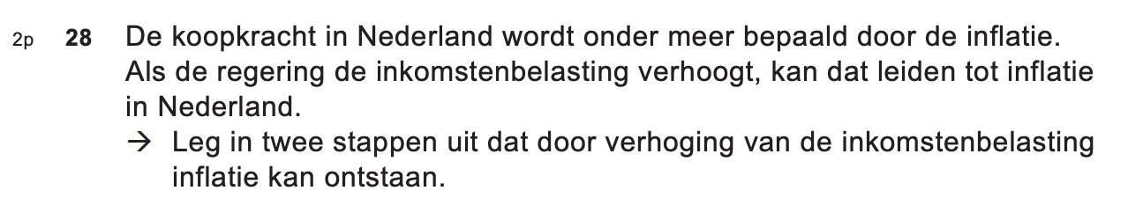
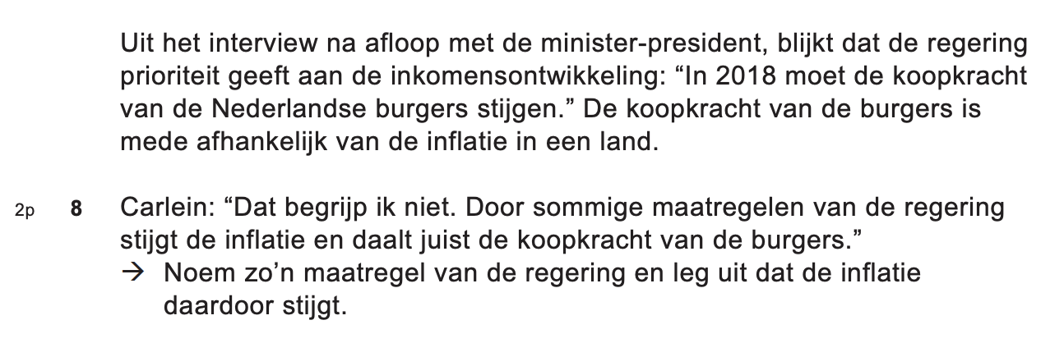
Inflatie : voorbeeld opgaven

Slide 75
Staatsschuld
Ieder jaar presenteert de overheid op Prinsjesdag de rijksbegroting en de miljoenennota. Daar zijn de verwachte inkomsten en uitgaven van de overheid voor het volgende jaar te lezen.
Wanneer er een begrotingstekort is (de uitgaven zijn groter dan de inkomsten) zal de overheid geld moeten gaan lenen. Het spreekwoord zegt; ‘’geld lenen kost geld’’ en dus moet de overheid over het geleende geld rente gaan betalen. Zo stijgt de staatsschuld dus exponentieel.
De staatsschuld zegt niet zo veel. Je moet het daarom vaak omrekenen door het te delen door het aantal inwoners. Het is logisch dat een groter land ook meer schulden heeft dan een klein land.

Slide 76
De overheid komt geld tekort
Begrotingstekort
De overheid kan dit voorkomen door:
bezuinigen op de uitgaven = minder uitgeven
de belastingen verhogen = meer inkomsten
Als dat allebei niet lukt, moet de overheid geld lenen.
Uitgaven
Inkomsten

Slide 77
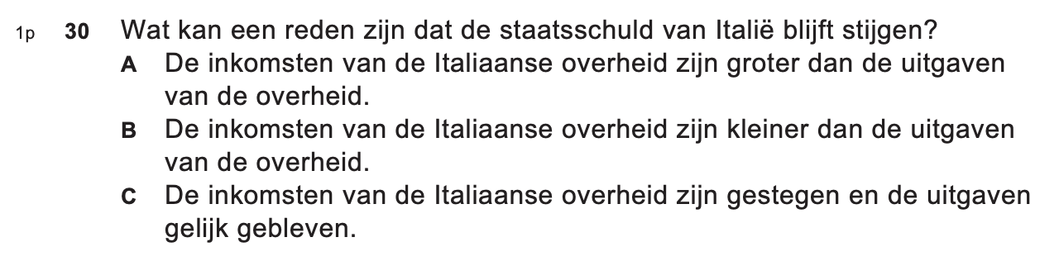
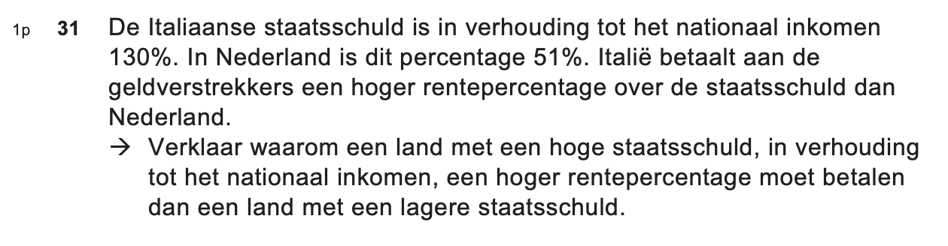
Staatsschuld : voorbeeld opgaven

Slide 78
Externe en interne effecten
Interne effecten voor een bedrijf zijn effecten waar het bedrijf zelf invloed op heeft. Bijvoorbeeld: wanneer een bedrijf er voor zorgt dat het personeel gelukkiger is, zal de productie waarschijnlijk toenemen. Dit kan bijvoorbeeld door een schonere werkomgeving of door een bonusstelsel.
Externe effecten voor een bedrijf zijn effecten waar het bedrijf geen invloed op heeft. Denk bijvoorbeeld aan overlast, verkeersdrukte of gevolgen voor het milieu.
Voorbeeld : de Efteling gaat uitbreiden.
Interne effecten : groter aanbod van attracties, meer ruimte voor bezoekers
Externe effecten : meer files richting Efteling, minder (andere) recreatie

Slide 79
Maatschappelijke kosten/opbrengsten
Maatschappelijke kosten en opbrengsten drukken we meestal niet uit in euro’s, maar is meer een soort gevoel dat de maatschappij (oftewel de mensen) er aan overhouden, zonder het direct over geld te hebben.
Voorbeeld : een natuurgebied in Limburg word opgeofferd om daar een nieuw vliegveld aan te leggen.
Maatschappelijke opbrengsten : meer werkgelegenheid, vluchten die dichter van huis vertrekken (voor Limburgers), meer toerisme.
Maatschappelijke kosten : meer files, drukte en overlast van overvliegende vliegtuigen.

Slide 80
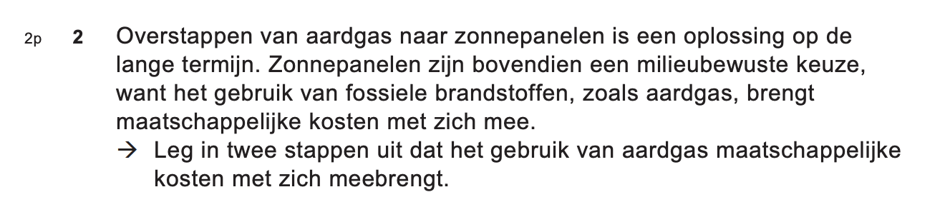
Maatschappelijke kosten/opbrengsten - voorbeeldvraag

Slide 81
Ontwikkelingslanden
Een ontwikkelingsland moet voldoen aan meerdere kenmerken. Enkele typerende zaken voor een ontwikkelingsland zijn (gebruik de term veelal in je antwoord, want geen enkel land is gelijk);
  Veelal slecht onderwijs
  Veelal een monocultuur
  Veelal sprake van corruptie
  Veelal weinig technologische ontwikkeling
  Veelal grote verschillen tussen arm en rijk
  Veelal slechte gezondheidszorg
Foute antwoorden:
  De temperatuur is vaak hoog
  Iedereen is er arm
  ….

Slide 82
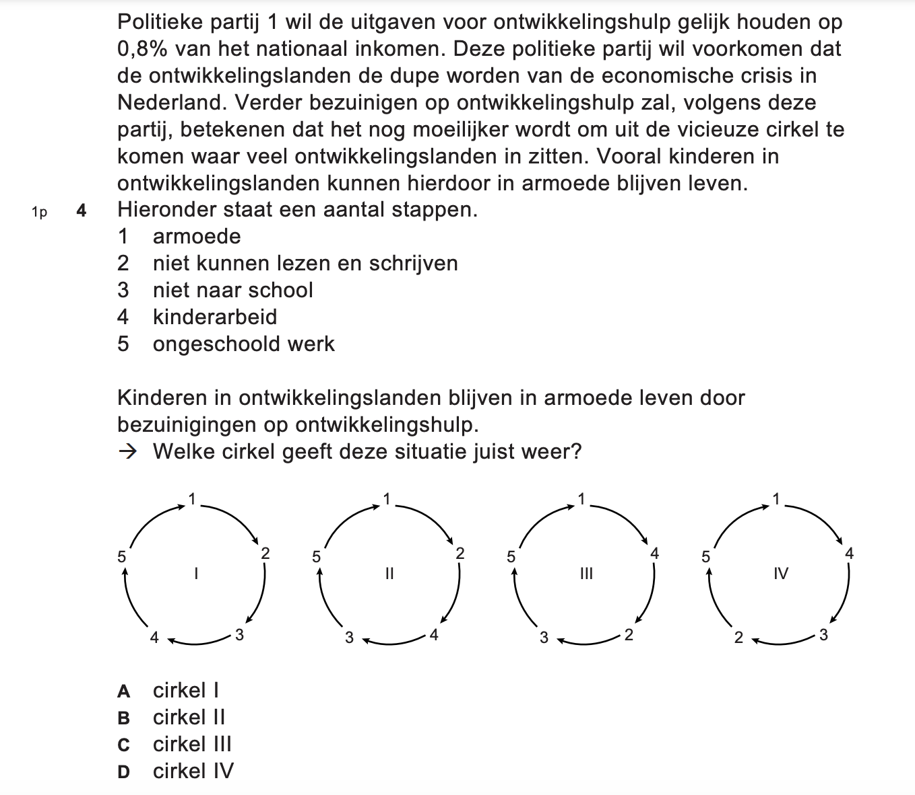
Ontwikkelingslanden - voorbeeldvraag

Slide 83
Hulp aan ontwikkelingslanden
Hoe helpen we ontwikkelingslanden?
Noodhulp
  Hulp op korte termijn. Indien er een ramp uitbreekt hebben mensen vaak eerste levensbehoeften nodig, zoals eten, drinken en dekens of kleding. Deze hulp is gericht op korte termijn.
Structurele hulp
  Hulp op lange termijn. Bijvoorbeeld de bewoners helpen om een eigen business op te zetten of de mensen leren water te zuiveren. Dit richt zich er op dat de mensen in de toekomst zelfstandig(er) kunnen leven. Een bekend voorbeeld zijn microkredieten
Gebonden hulp
  Bij gebonden hulp geven we (bijvoorbeeld) als Nederland hulp aan een land, maar is het ontvangende land wel verplicht om het bedrag (grotendeels) uit te geven in Nederland. Zo wordt de Nederlandse economie geholpen.
Bilaterale hulp
  Dit is wanneer hulp rechtstreeks van de overheid van het ene land aan de overheid van het andere land wordt gegeven, zonder tussenkomst van andere personen of organisaties.

Slide 84
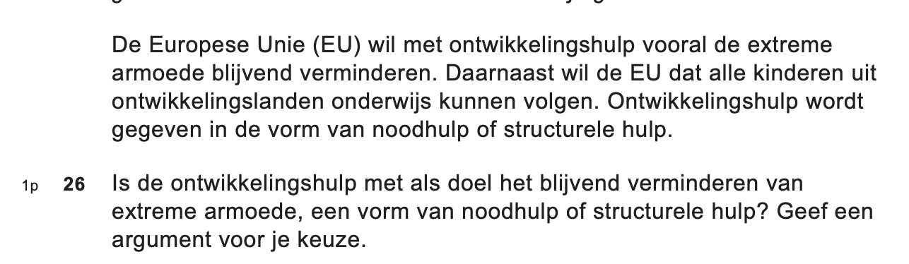
Hulp aan ontwikkelingslanden - voorbeeldvraag

Slide 85
Berekeningen
Onderwerpen
Procenten, valutakoers, van maand naar…, marktaandeel, kredietkosten, afschrijving, betalingsbalans, rente, consumentenprijs, btw, kostprijs, arbeidsproductiviteit, saldo berekenen, indexcijfers, export en importquote, valutakoers

Slide 86
Basis
Een miljoen heeft zes nullen, een miljard heeft negen nullen
Euro’s ronden we altijd af op 2 decimalen (1,666 euro = 1,67 euro), procenten meestal op 1 decimaal tenzij anders aangegeven.
Schrijf altijd je berekening op voor de deelscore! Maak je berekening ook altijd af, want zelfs met een foute tussen-uitkomsten kun je een deelscore krijgen.
Indexcijfers schrijven we zonder procentteken
1 jaar heeft 365 dagen, 52 weken, 12 maanden, 4 kwartalen
Liever een ‘’enter’’ te veel op je rekenmachine, dan te weinig.
  Tip : na elke berekening gewoon op enter klikken

Slide 87
Procenten
Een procent is eigenlijk hetzelfde als één van de honderd (cent in het Frans is ook 100).
1% is dus eigenlijk 1 van de 100
Op je rekenmachine kun je dit ook intypen als 1 : 100. Je krijgt dan 0,01 uit.
Als je dus 5,5% van 200 moet berekenen, doe je op je rekenmachine eerst 5,5 : 100. Dat is 0,055
Dat vermenigvuldig je (keer) het getal dat je wil berekenen. In dit geval vermenigvuldig je het met 200. Je som op je rekenmachine wordt dus
0,055 x 200 = 11

Slide 88
Getal berekenen hoeveel % het is
Bij een gegeven gebruik je de volgende formule
deel / geheel x 100%
Voorbeeld:
In een klas zitten 30 kinderen. 10 daarvan zijn jongen. Hoeveel procent is er jongen in deze klas?
Het is een gegeven (geen verandering) dus gebruik je bovenstaande formule. Het deel zijn de 10 jongens, het geheel (het totaal) zijn de 30 kinderen.
10 : 30 x 100% = 33,3%. Dus in deze klas is 33,3% jongen.

Slide 89
Toename of afname in % uitdrukken
Bij een verandering (toename of afname) gebruik je de volgende formule
(Nieuw- oud) : oud x 100%
Voorbeeld:
In 2021 verdiende je bij je baas 5 euro per uur. In 2022 ging je 8 euro per uur verdienen. Bereken de procentuele stijging van je loon.
Nieuw = 8 euro, oud = 5 euro.
(8-5) : 5 x 100% = 60% toename.

Slide 90
Bedrag omrekenen van week naar maand
Formule maandbedrag = weekbedrag x 52 : 12
Je berekent dus eerst het jaarbedrag en daarna het maandbedrag.
Let op: één maand is niet precies 4 weken, daarom NOOIT x4 doen!
Voorbeeld:
Wesley verdient €40 per week aan krantenwijk. Wat verdient hij per maand?
Berekening:
€40.- x 52 : 12 = €173,33
Let op: niet x 4!!

Slide 91
Bedrag omrekenen van maand naar week
Formule weekbedrag= maandbedrag x 12 : 52
Je berekent dus eerst het jaarbedrag en daarna het weekbedrag.
Let op : een maand is niet precies 4 weken, dus nooit delen door 4!
Voorbeeld:
Moes heeft een nieuwe baan en verdient maandelijks €3.000.-
Hoeveel verdient hij wekelijks?
Berekening
€3.000 x 12 : 52 = €692,31
Let op: niet delen door 4!!

Slide 92
Marktaandeel
Marktaandeel: is de afzet in procenten van de totale afzet in de bedrijfstak.
Formule = deel: geheel x 100%
Voorbeeld 1)
Bereken het marktaandeel van T-Mobile.
Provider | Aantal klanten
KPN | 5 miljoen
VODAFONE | 3 miljoen
T-MOBILE | 2 miljoen
Berekening:
Aandeel (klanten) T-Mobile = 2 miljoen
Totale aantal klanten = 5+ 3 + 2 = 10 miljoen
Op je rekenmachine:
2 000 000 : 10 000 000 x 100% = 20%
Antwoord:
Het marktaandeel van T-Mobile is 20%

Slide 93
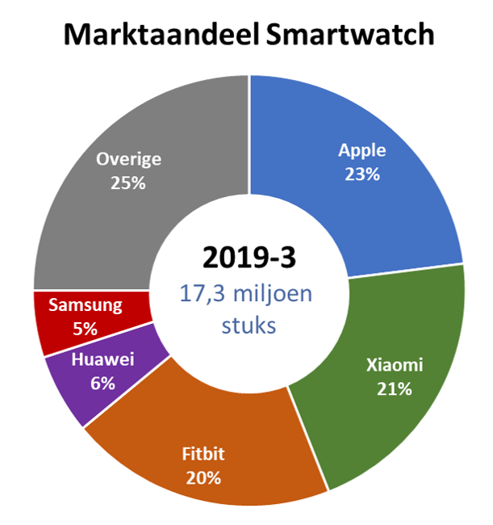
Marktaandeel (2)
Vraag:
Bereken hoeveel smartwatches Apple heeft verkocht in het derde kwartaal van 2019.
Antwoord:
Totale waarde = 17 300 000
Marktaandeel Apple = 23%
17 300 000 : 100 x 23% = 3 979 000 stuks.

Slide 94
Berekenen kredietkosten
Formule = (maandbedrag x aantal maanden) – geleende bedrag
Dit gaat over geld lenen.
De kredietkosten zijn eigenlijk het verschil tussen het geleende bedrag en het bedrag dat je terug dient te betalen.
Als je 1000 euro geleend hebt voor 1 jaar lang tegen 5% rente, moet je de 1000 euro natuurlijk terugbetalen plus de rente. Dit is 5% van 1000 euro (oftewel 50 euro). Je betaalt 1050 euro terug aan de bank. De kredietkosten zijn 50 euro.

Slide 95
Berekenen kredietkosten (2)
Dani koopt een scooter ter waarde van 600 euro.
Dit doet hij op afbetaling en betaald maandelijks €30.-
Hij spreekt af dat hij dit in twee jaar terug zal betalen.
Bereken de totale kredietkosten.
Antwoord:
Formule = (maandbedrag x aantal maanden) – geleende bedrag
(30 x 24) – 600 = €120.
Dani betaalt €120.- euro aan kredietkosten.
Let op: gebruik haakjes of doe het ‘stap voor stap’

Slide 96
Afschrijving
Afschrijving wil eigenlijk zeggen: waardevermindering. Dit gaat over bijvoorbeeld machines of over auto’s (let op: niet over oldtimers die meer waard worden ☺)
Formule:
Afschrijving per jaar = (nieuwwaarde – restwaarde) : aantal gebruiksjaren
Voorbeeld
Jayden heeft een nieuwe auto gekocht met een nieuwprijs van €40.000. Hij is van plan om 5 jaar te rijden met deze auto en dan te verkopen voor €10.000.
A) Bereken de jaarlijkse afschrijving.
B) Bereken de boekwaarde na 3 jaar
C) Hoeveel is er in totaal afgeschreven na 4 jaar?
A) (€40.000 – €10.000) : 5 = €6.000 per jaar.
B) 40.000 – ( 3 x 6.000) = €22.000 nog waard na 3 jaar
C) €6.000 x 4 = €24.000 in totaal afgeschreven.

Slide 97
Enkelvoudige & samengestelde rente (interest)
Dit gaat over de spaarrente (niet over de leenrente!)
Enkelvoudige rente: ‘normale’ rente per jaar
  Dit is de meest simpele vorm van rente berekenen. Je berekent eerst hoeveel je per jaar aan rente ontvangt en vermenigvuldigt dat met het aantal jaren
    Voorbeeld : je krijgt 3% enkelvoudige rente per jaar. Je hebt 2000 euro gespaard en zet het voor 5 jaar vast.
    Antwoord : 3% van 2000 euro is 60 euro per jaar.
    60 euro per jaar x 5 jaar = 300 euro per jaar
    Het eindbedrag na 5 jaar ➔ beginbedrag + ontvangen rentebedrag
    In deze opgave dus ➔ 2000 euro + 300 euro = 2300 euro
In de opgave staat vrijwel altijd welke van de twee je moet gebruiken.

Slide 98
Enkelvoudige & samengestelde rente
Samengestelde rente: ‘rente over rente’ per jaar.
  Deze vorm van rente noemen ze ook wel rente over rente omdat je, in tegenstelling tot bij enkelvoudige rente, steeds meer rente ontvangt.
    Beginbedrag jaar 1 + rente % = Eindbedrag jaar 1 (= beginbedrag jaar 2)
    Beginbedrag jaar 2 + rente % = Eindbedrag jaar 2 (= beginbedrag jaar 3)
  Formule voor samengestelde rente
    Beginbedrag x 1,0 (rentepercentage) ^ jaren
    Voorbeeld : je krijgt 3% samengestelde rente per jaar. Je hebt 2000 euro gespaard en zet het voor 5 jaar vast.
    Antwoord : Invullen van de formule
      ➔ 2000 x 1,03 ^ 5 = 2318,55 euro. Dit is het eindbedrag.
      ➔ Het rentebedrag ➔ eindbedrag – beginbedrag
        In dit voorbeeld : 2318,55 euro – 2000 euro = 318,55 euro aan rente opbrengsten.

Slide 99
Van inkoopprijs naar consumentenprijs
De inkoopprijs van een laptop is €450. De brutowinstopslag is 35% van de inkoopprijs. De btw is 21%. Bereken de consumentenprijs.
€ %
Inkoopprijs € 450 100%
Brutowinstopslag 0,35 x €450.- € 157,50 + 35 %
Verkoopprijs €607,50 135%
STOP! WE ZETTEN WEER DE VERKOOPPRIJS TERUG OP 100% NU!!!
Verkoopprijs € 607,50 100%
BTW 0,21 x €607,50 € 127,58 + 21%
Consumentenprijs € 735,08 121%

Slide 100
Exclusief Btw uitrekenen
1)Formule bij 21% btw: prijs inclusief 21% btw : 121 x 100 : 121 x100
Voorbeeldopgaven:
% 121 1 100
Een tv kost €847.- inclusief 21% BTW.
Bereken het bedrag exclusief BTW. € 847 7 700
Berekening: 847 : 121 x 100 = €700.-
2)Formule bij 9% btw = prijs inclusief 9% btw : 109 x 100 : 121 x 100
:109 x 100
Voorbeeldopgaven:
Een zak chips kost €2,18 inclusief 9% BTW.
Bereken het bedrag exclusief BTW. % 109 1 100
Berekening: €2,18 : 109 x 100 = €2.- € 2,18 0,02 2
: 109 x 100

Slide 101
Saldo berekenen
Bij het sparen van geld kan er sprake zijn van een debetsaldo en een creditsaldo
Een debetsaldo = in het ROOD staan (negatief)
Een creditsaldo = in het GROEN staan (positief)
Voorbeeld : je hebt op het begin van de maand een creditsaldo van 150 euro. Je loon wordt bijgestort (200 euro), maar je huur (400 euro) afgeschreven. Wat voor een saldo heb je op het einde van de maand?
➔ 150 + 200 = 350 euro (creditsaldo)
==➔ 350 euro – 400 euro = -50. Dit is dus een Debetsaldo van 50 euro.

Slide 102
Betalingsbalans
Voorbeeld 1:
De importwaarde van Nederlands is 50 miljard en de exportwaarde is 85 miljard. Is hier sprake van een tekort of overschot? Leg uit.
Antwoord:
De exportwaarde (85 miljard) is meer dan de importwaarde (50 miljard), dus er is sprake van een overschot van 35 miljard. Nederland ontvangt meer inkomsten uit het buitenland dan dat er wordt uitgegeven.
Voorbeeld 2:
De importwaarde van Nederlands is 80 miljard en de exportwaarde is 50 miljard. Is hier sprake van een tekort of overschot? Leg uit.
Antwoord:
De importwaarde (80 miljard) is meer dan de exportwaarde (50 miljard).
Er is dus sprake van een tekort van 30 miljard op de betalingsbalans.
Nederland betaalt meer aan het buitenland dan dat er wordt ontvangen uit het buitenland.

Slide 103
Kostprijs per product
Vaste kosten + variabele kosten : aantal producten = kostprijs per product
Voorbeeld:
Voor de productie van schoenen zijn de volgende gegevens bekend. De constante kosten zijn 10.000 euro per maand. De variabele kosten zijn 2 euro per stuk. Er worden per maand 8000 stuks geproduceerd. Bereken de kostprijs per product.
Totale kosten
  10.000 + (8.000 x 2) = 26.000 euro totale kosten
Kostprijs per product ==> 26.000 / 8.000 = 3,25 euro

Slide 104
Arbeidsproductiviteit
Formule = totale productie in een periode : aantal werkenden
De arbeidsproductiviteit bereken je altijd per persoon.
Wanneer er meer personen in een bedrijf komen werken, hoeft dit niks te betekenen voor de arbeidsproductiviteit. Wanneer er eerst 1 persoon werkte die 100 paar schoenen per week maakte, en ze nu samen 200 paar schoenen maken, is de arbeidsproductiviteit gelijk gebleven (namelijk 100 paar schoenen per werkende)
Wanneer er bijvoorbeeld betere arbeidsomstandigheden zijn, of er bonussen uitgedeeld worden dan kunnen werknemers meer gaan produceren. Het gevolg kan zijn dat de arbeidsproductiviteit stijgt.

Slide 105
Arbeidsproductiviteit (2)
Een pizzeria heeft 5 medewerkers die elk 6 dagen per week werken.
Samen maken zij 1800 pizza’s per week klaar.
Bereken de arbeidsproductiviteit per dag.
Stap 1)
1800 : 5 (medewerkers) = 360 pizza’s per medewerker per week.
Stap 2)
360: 6 (dagen)= 60 pizza’s per dag per medewerker

Slide 106
Valutakoers berekenen
Bij de wisselkoers druk je eigenlijk de ene munteenheid (bijvoorbeeld de euro) uit in een andere munteenheid (bijvoorbeeld de dollar). Er worden eigenlijk altijd 3 getallen genoemd en jij moet het 4e getal gaan uitrekenen. Dit kun je het beste doen met behulp van een verhoudingstabel.
Stel je voor: de wisselkoers van de euro ten opzichte van de Dollar is
  € 1 = $ 0,90
Je hebt nu 2 getallen, de derde staat namelijk in de opgave (en is afhankelijk van de vraag. De verhoudingstabel ziet er zo uit:
EURO | €1
DOLLAR | $0,90

Slide 107
Valutakoers berekenen
Nu kun je kijken naar de vraag en de verhoudingstabel in gaan vullen met het extra getal, afhankelijk van je vraag.
Voorbeeld 1: je gaat op reis naar Amerika en je hebt 250 euro en je wil deze inruilen voor Amerikaanse Dollars. Hoeveel dollar krijg je?
Nu vul je de verhoudingstabel in met de juiste getallen
EURO | 1 EURO |  | 250 EURO
DOLLAR | 0,90 DOLLAR
Eerst bereken je de stap waar 2 getallen staan, in dit geval bij de euro. Je moet van 1 euro naar 250 euro en berekenen hoe groot deze ‘’stap’’ is. 250 / 1 = 250 keer. Dus de stap is 250 keer.

Slide 108
Valutakoers berekenen
De volgende stap is om dat in te vullen in de tabel. Dat wat je bij de éne doet, moet je ook bij de andere doen. Dus ‘boven’ keer 250, wil zeggen ook beneden keer 250. Voor je 250 euro ontvang je dus 225 dollar.
EURO | 1 EURO | x 250 | 250 EURO
DOLLAR | 0,90 DOLLAR | x 250 | = 225 DOLLAR
De verhoudingstabel werkt elke keer en mag je altijd gaan gebruiken. Op de volgende dia maken we nog een voorbeeld, waarbij je ook de verhoudingstabel kan gebruiken.

Slide 109

Valutakoers berekenen
Op de vakantie in Amerika vind je een enveloppe op de grond met daarin 2500 dollar! Je spendeert nog 500 dollar, maar die 2000 dollar neem je mooi mee naar Nederland. De koers is nog hetzelfde; 1 euro is gelijk aan 0,9 dollar.
Bereken hoeveel euro je terugkrijgt in Nederland voor de 2000 dollar. Gebruik daarbij de verhoudingstabellen met 3 bekende getallen en 1 onbekende. (uitwerking na de klik)
Euro | 1,00 euro | x 2222,22 | ….
Dollar | 0,90 dollar | x 2222,22 | 2000 dollar
De stap van 0,90 dollar naar 2000 dollar bereken je door 2000 te delen door 0,90. Het antwoord (het onbekende getal op de stippenlijn is dus 1,00 x 2222,22 = 2222,22 euro.

Slide 110
Importquote
Bij de importquote bereken je hoeveel % van alles dat er wordt verdiend wordt uitgegeven aan import.
Formule importquote= importwaarde : nationaal inkomen x 100%
Voorbeeld:
Het nationaal inkomen van Nederland is in 2022 €900 miljard.
De importwaarde is in totaal €550 miljard.
Bereken de importwaarde.
Berekening: 550 000 000 000: 900 000 000 000 x 100 = 61,1 %
Let op: op je rekenmachine voer je geen punten in!

Slide 111
Exportquote
Bij de exportquote bereken je hoeveel % van het totale inkomen is verkregen door export.
Formule = exportwaarde : nationaal inkomen x 100%
Voorbeeld:
Het nationaal inkomen van Nederland is in 2022 €850 miljard.
De exportwaarde is in totaal €475 miljard.
Bereken de exportwaarde
Berekening: 475 000 000 000 : 850 000 000 000 x 100 = 55,9%
Let op: op je rekenmachine voer je geen punten in!

Slide 112
Indexcijfers
Het berekenen van het nieuwe indexcijfer.
Voorbeeldopgave : In 2024, het basisjaar, is het minimum jeugdloon 5 euro per uur. In 2025 gaat dit stijgen naar 7 euro per uur.
Bereken het nieuwe indexcijfer.
Stap 1 : berekenen van de procentuele stijging:
  Daarvoor gebruiken we altijd de formule : NIEUW – OUD / OUD x 100%
  Dus : 7 – 5 / 5 x 100% = 2 / 5 x 100% = 40%
Stap 2 : bepalen van het indexcijfer
  Het basisjaar is altijd 100 (%).
  Daar komt 40 (%) bij
  Dus het nieuwe indexcijfer is 140 in 2025

Slide 113
Tips voor het examen
Vergeet je rekenmachine en markeerstiften niet!
Gebruik nooit ‘ze’ maar altijd verwijswoorden
  Bijvoorbeeld de overheid, de mensen, het bedrijf, etc.
Lees goed en markeer belangrijke zinnen
Gebruik de bron wanneer dat gevraagd wordt
Geef altijd een antwoord, zeker bij meerkeuzevragen (gokken loont!)
Maak iedere berekening af met een conclusie (dus …. )
Geef altijd een toelichting wanneer daarom gevraagd wordt, maar nooit te veel toelichtingen!
Geef logische antwoorden (bij onlogische antwoorden; nog eens berekenen)
Bekijk altijd de te scoren punten, meer punten is vaak meer stappen.
Blijf rustig; je hebt 120 minuten, dus pak je tijd.
Als je tijd over hebt; schrijf je antwoorden op een kladblaadje en doe mee met de examenbespreking op de avond van het examen, bij meneer Jansen online (www.youtube.com/docentRickJansen) !

